Slide 1
Medical Company
Дипломный проект
Филин М.Д.

Slide 2
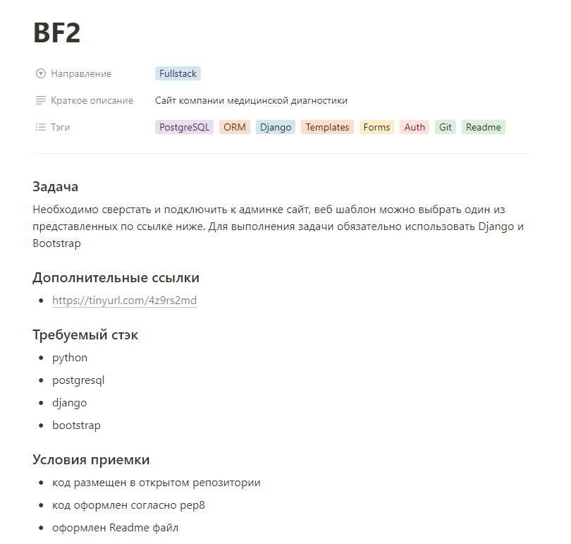
Задача

Slide 3
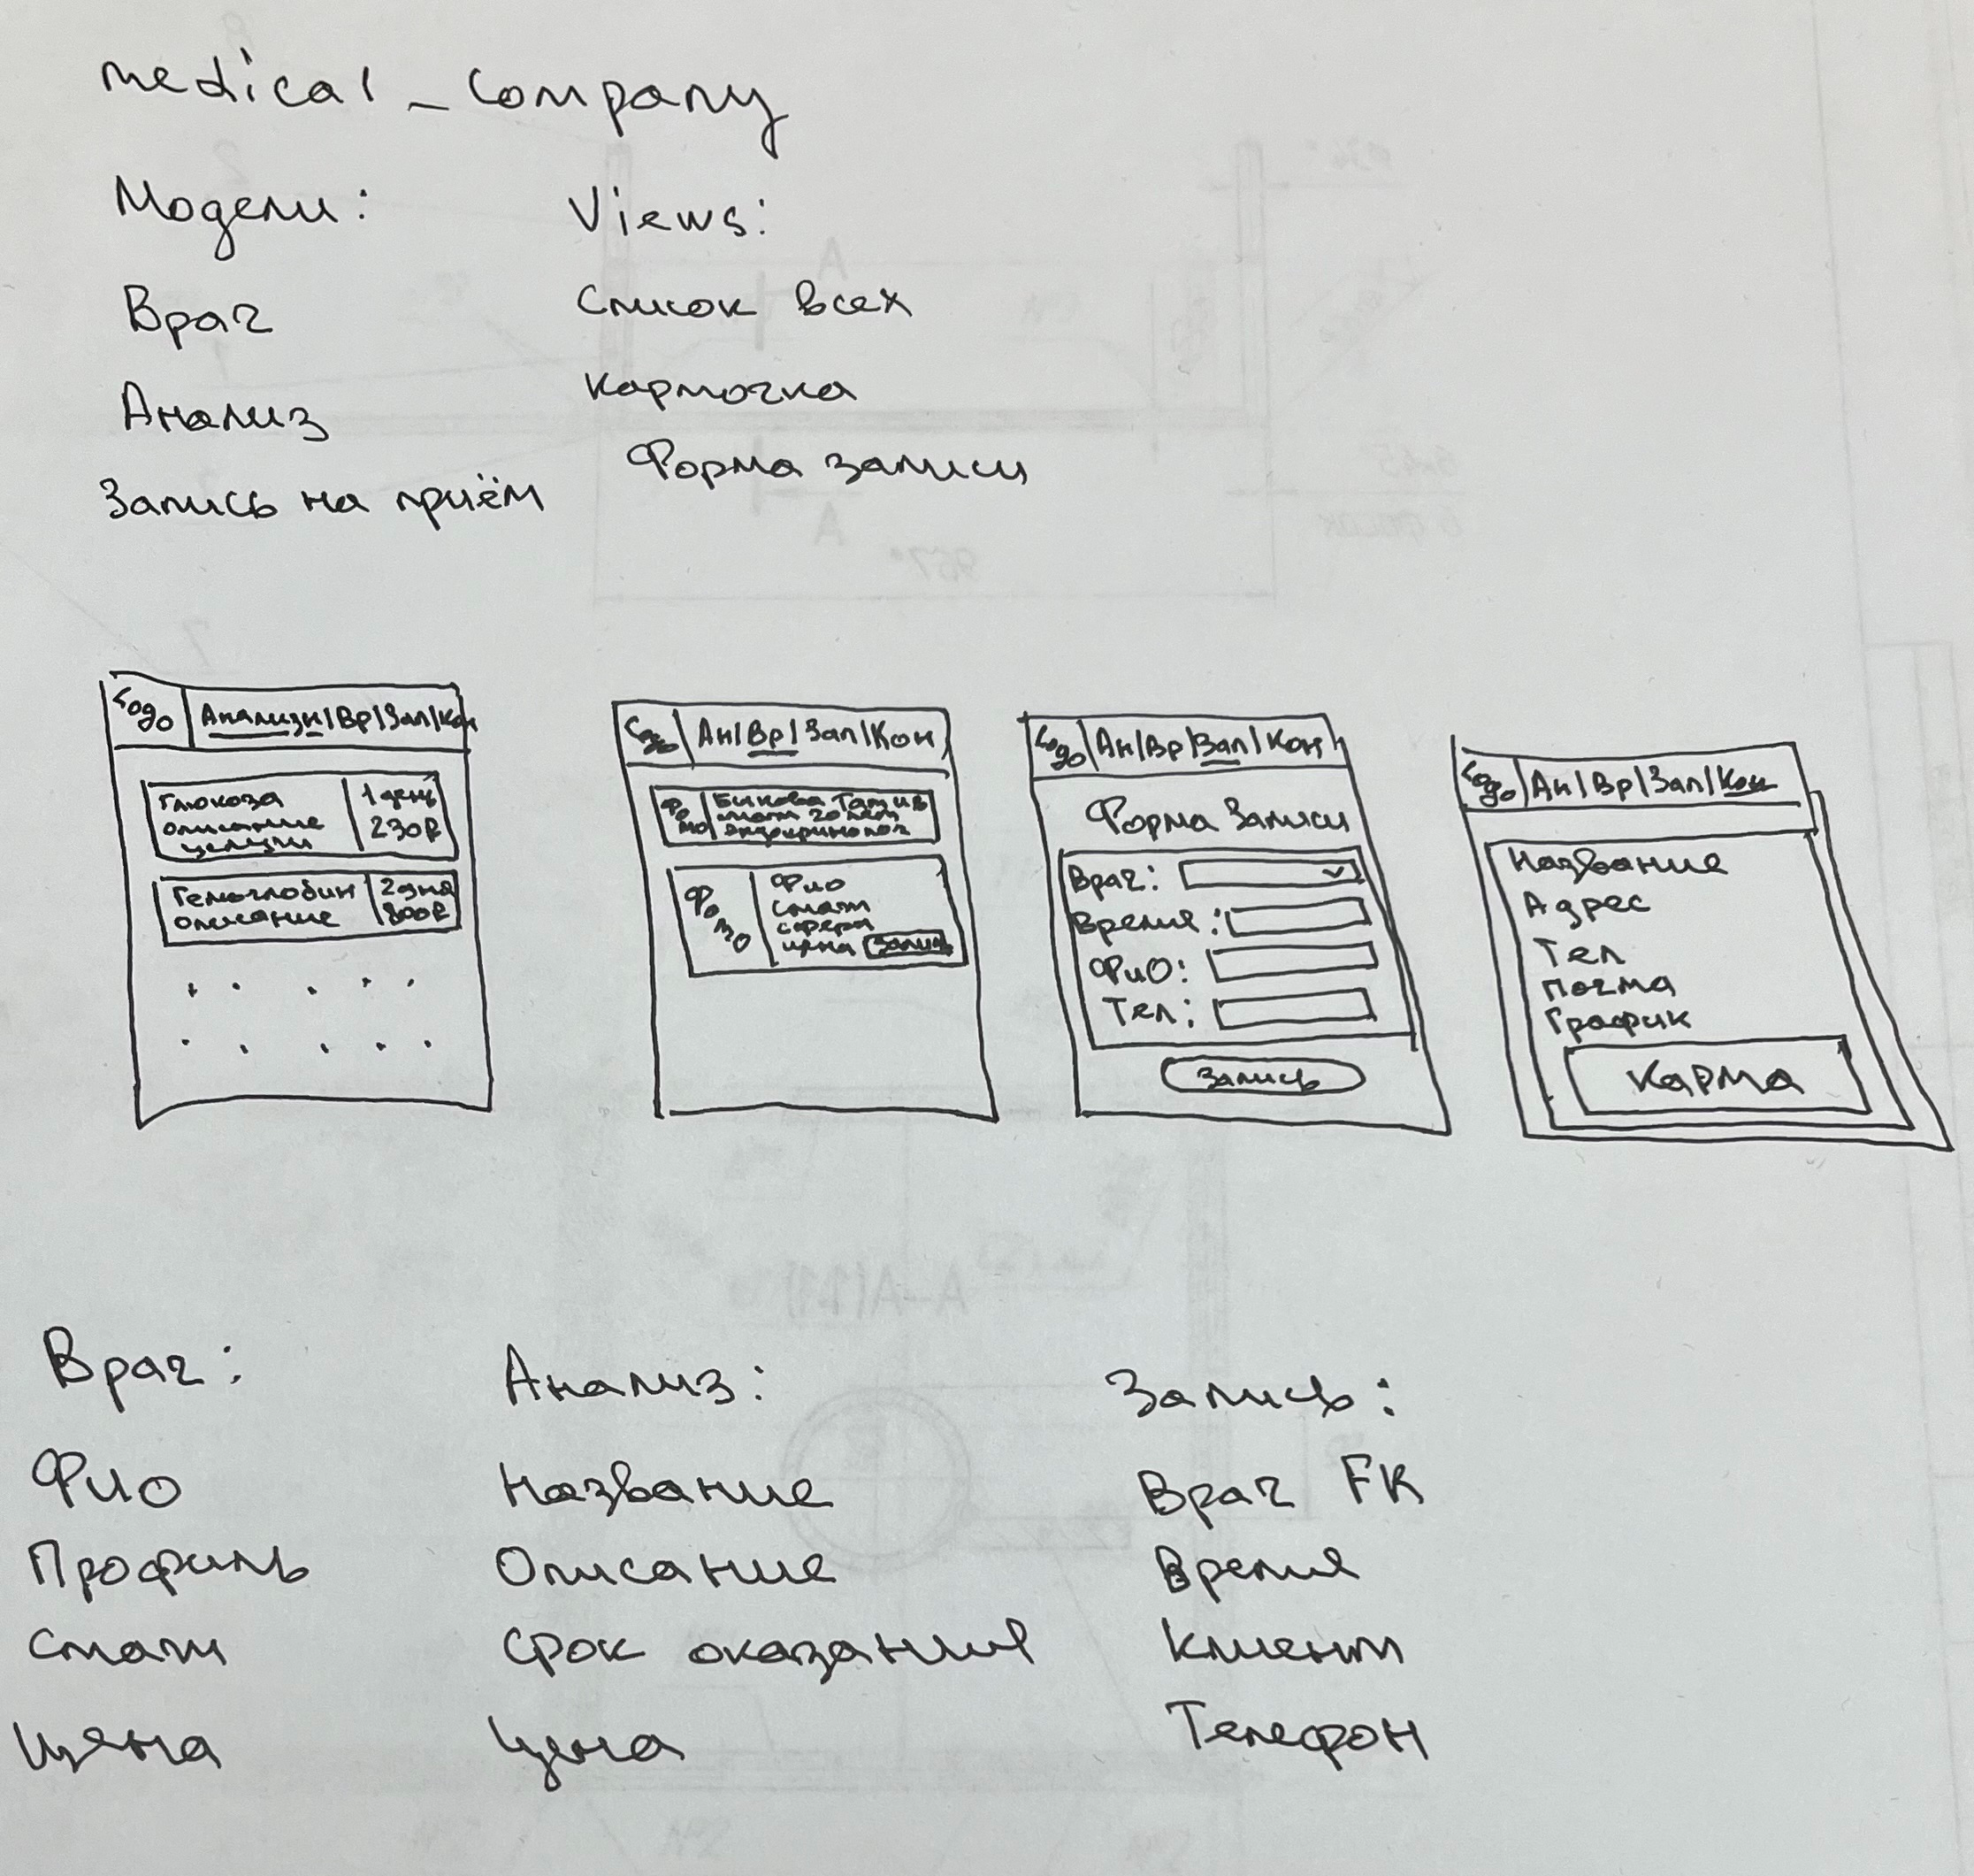
Описание
Сделать Django приложение с Frontend частью, используя bootstrap. Сайт компании предоставляющей услуги медицинских анализов и консультаций. Должен быть список всех анализов и всех врачей, с возможностью добавлять новые позиции. Авторизация. Форма записи на приём.
Схема приложения:
Модели
Представления
Веб-страницы
Поля моделей

Slide 4
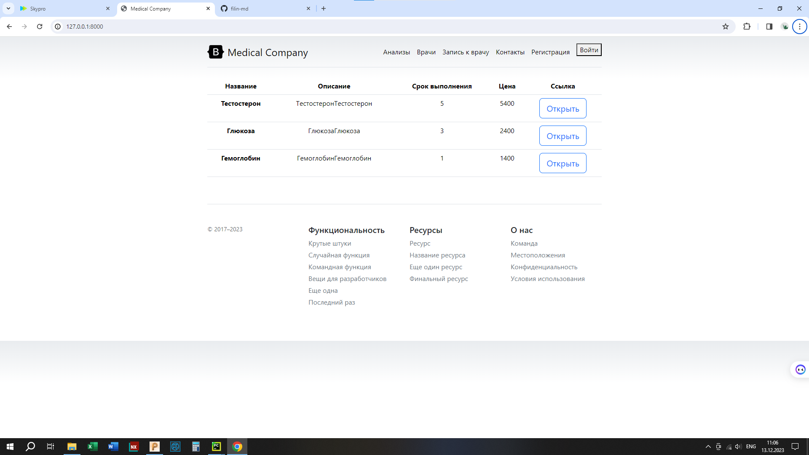
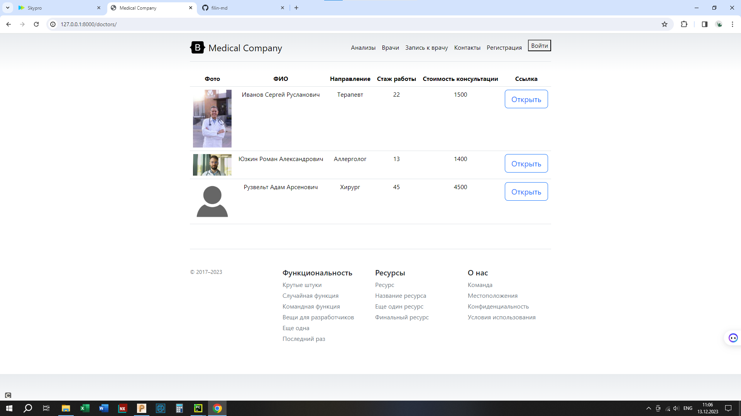
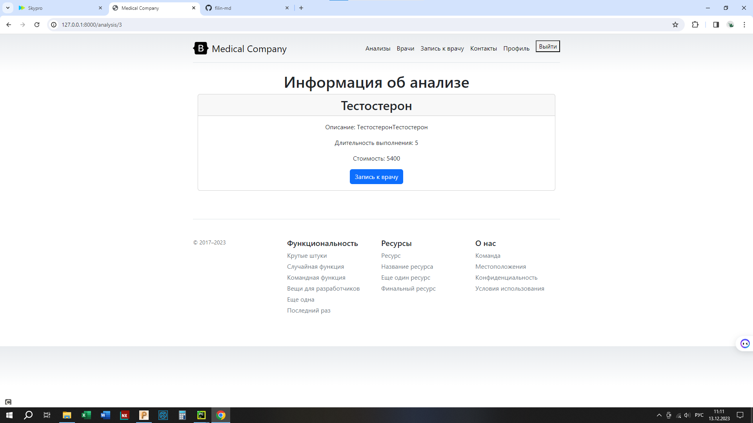
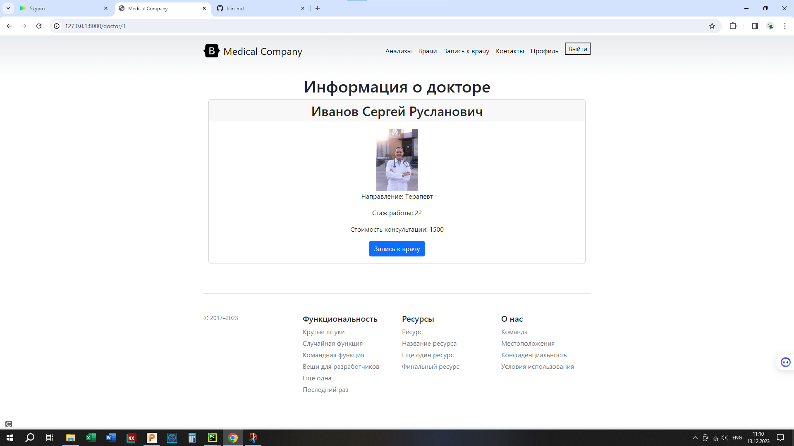
Решение

Slide 5
Детали
Меню
Список
объектов
модели
Переход к
детальному
описанию
При создании объекта
возможность загрузки
фотографии
Заглушка, если
не загрузили фото

Slide 6
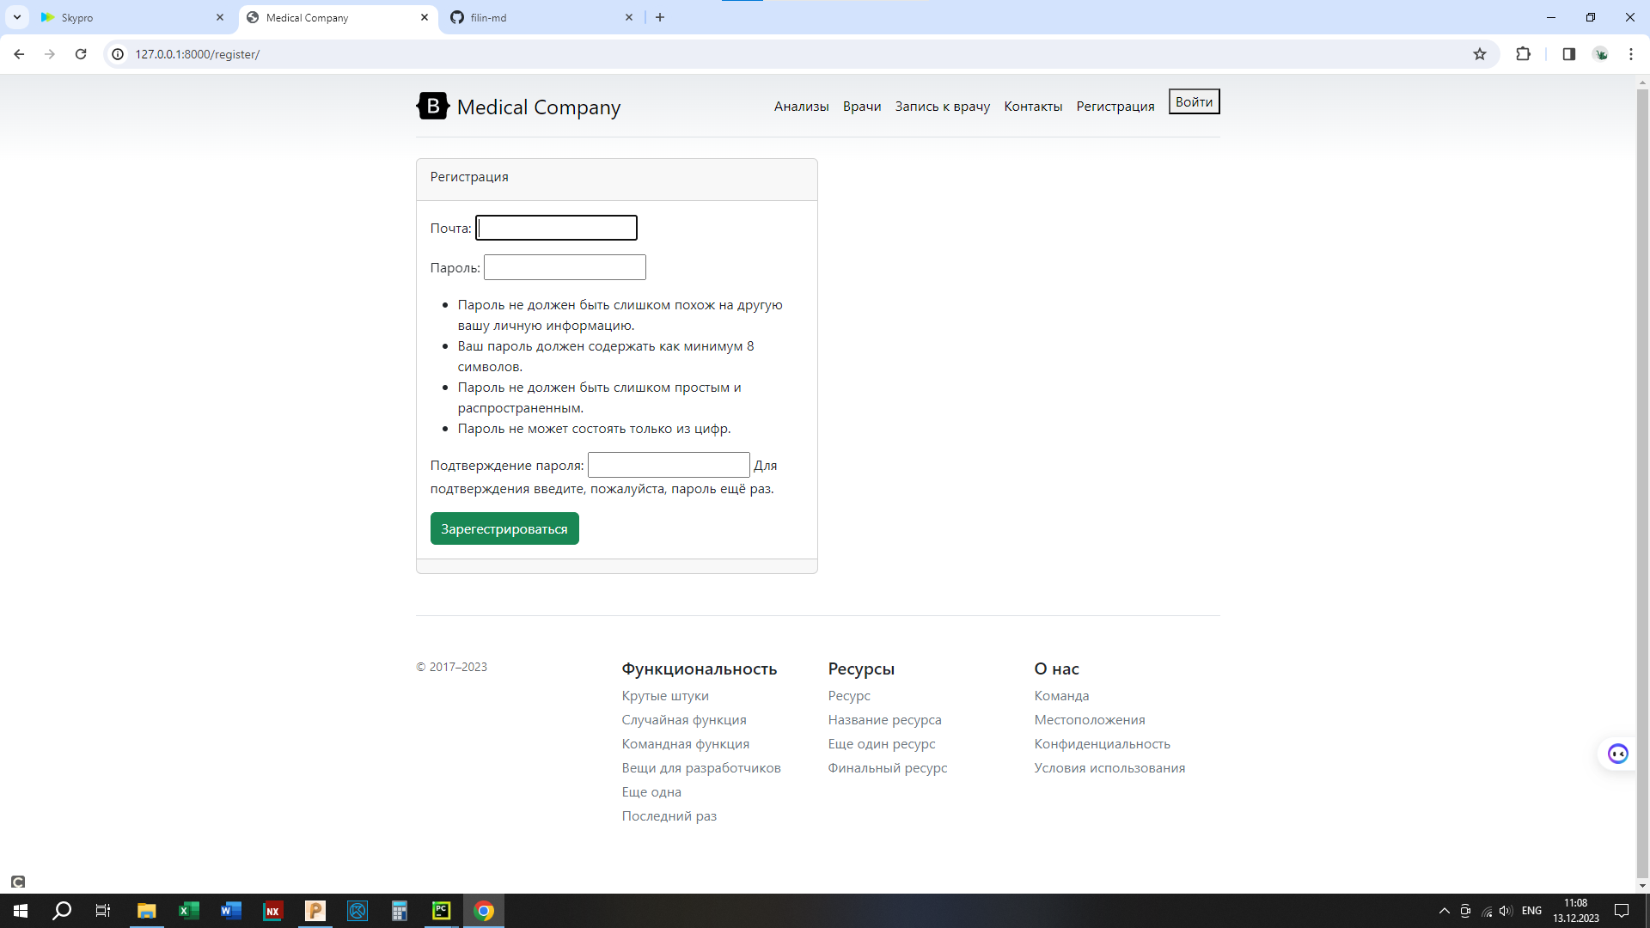
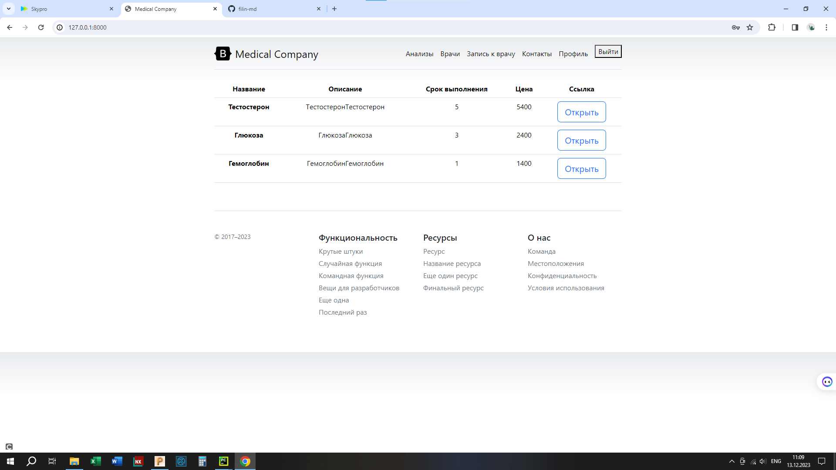
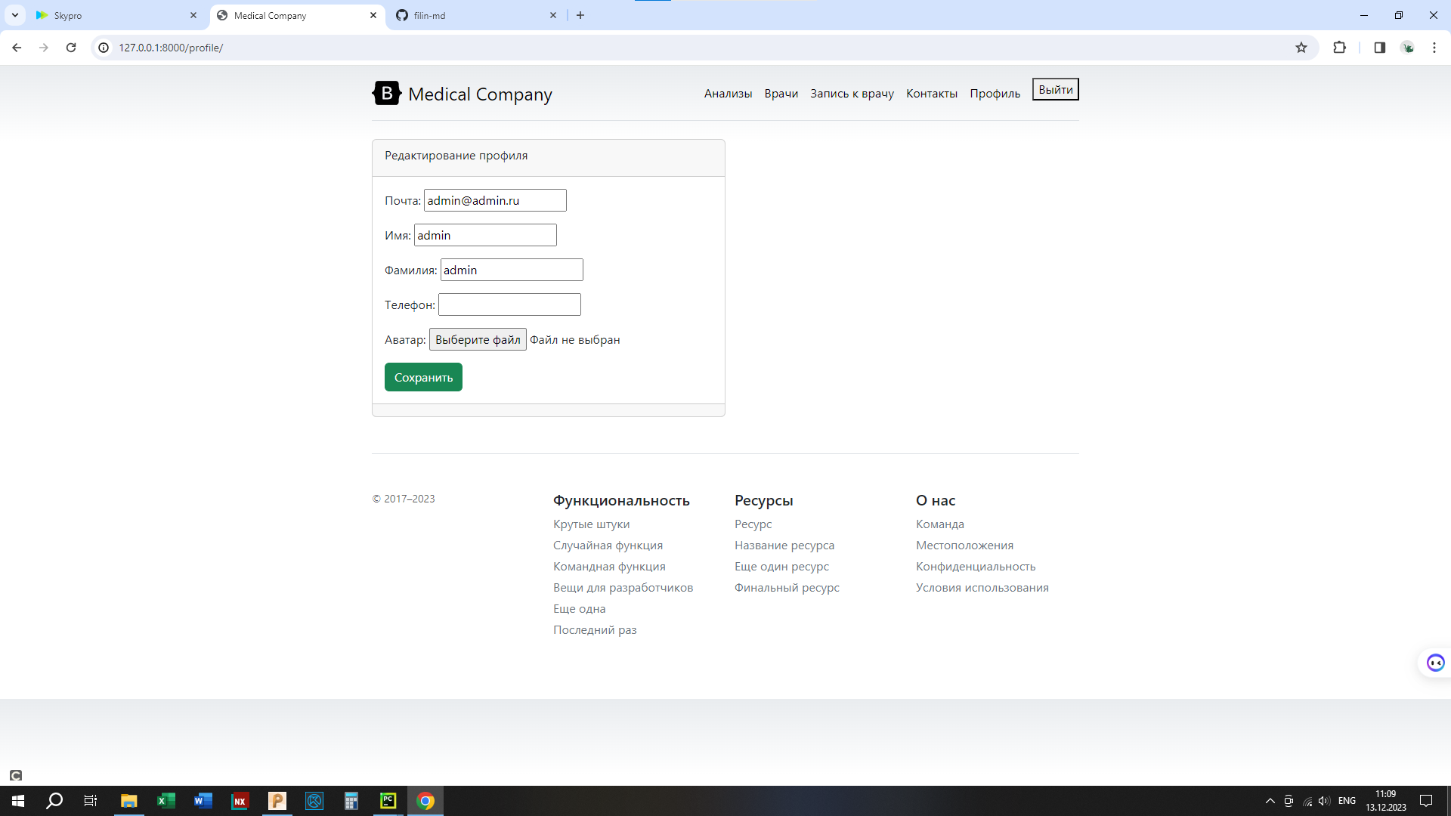
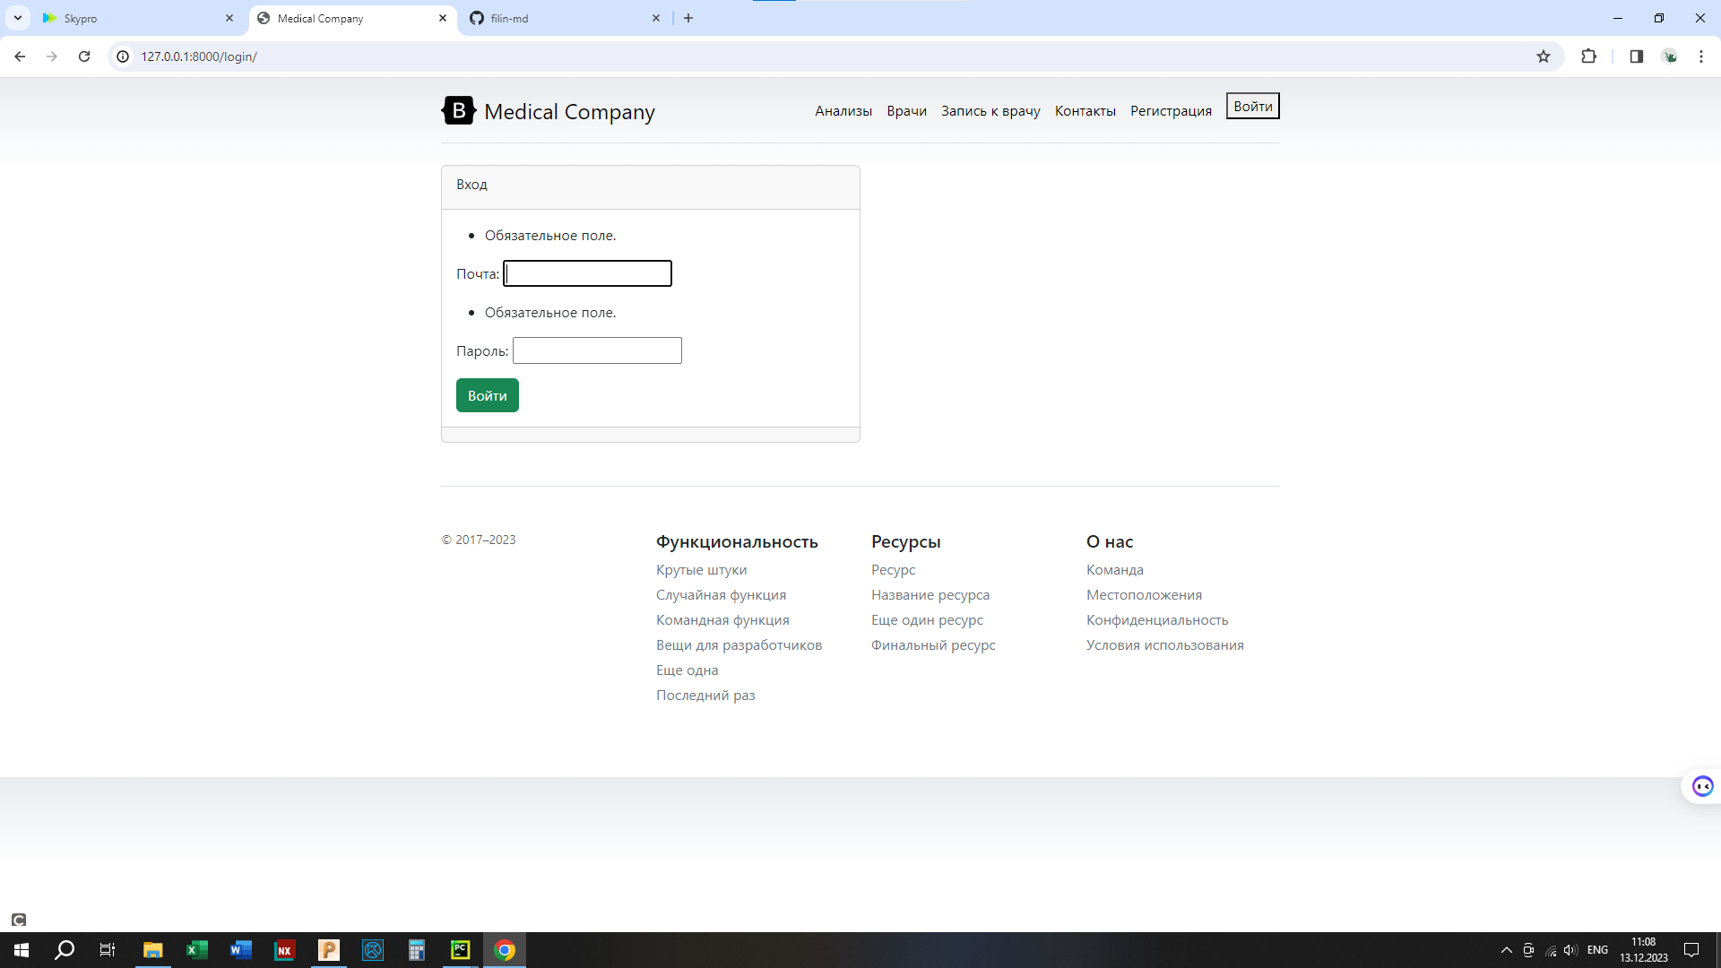
Авторизация
Если пользователь не авторизован,
то он видит кнопки Войти/Регистрация
Если авторизован,
то Профиль/Выйти

Slide 7
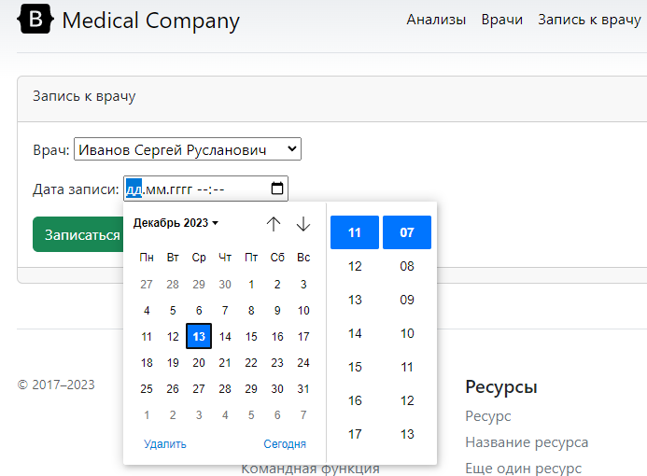
Форма записи
Выпадающий список
с выбором всех объектов
модели Doctor
Виджет для выбора
даты и времени

Slide 8
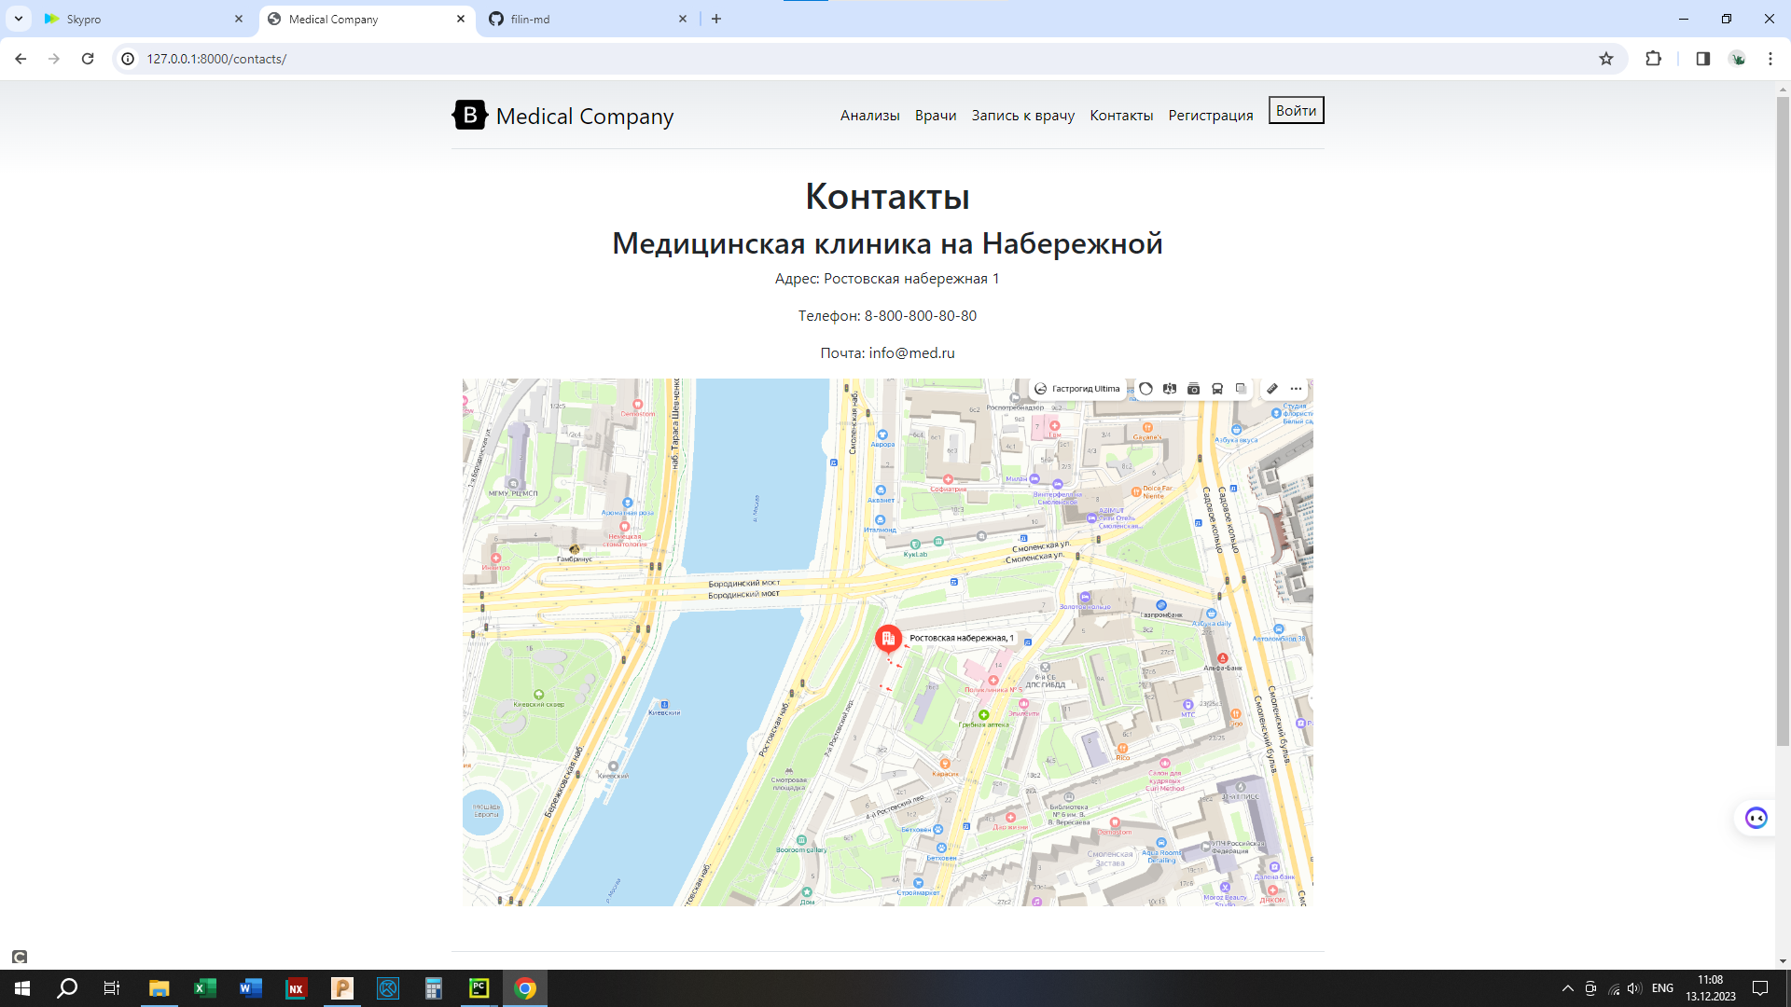
Страница контактов

Slide 9
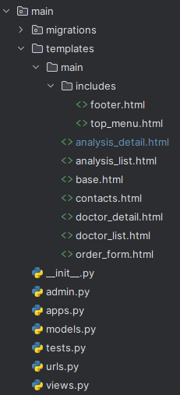
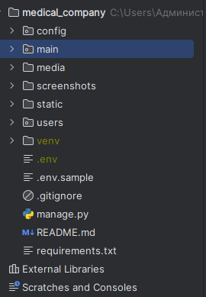
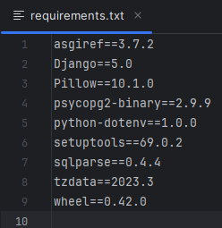
Структура приложения

